Slide 1
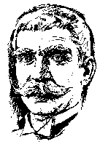
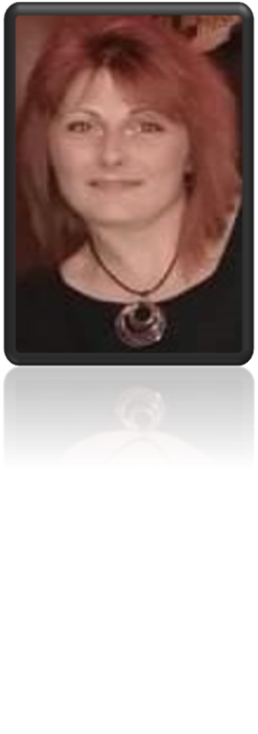
УЧИТЕЛСКО ПОРТФОЛИО на Галина Томова Банкина учител по български език и литература

Slide 2
Образование и квалификация: БАКАЛАВЪР със специалност Българска филология, придобита в университет "Проф. д-р Асен Златаров", гр. Бургас
Заемана длъжност: учител по български език и литература
Майчин език: Български
Чужди езици: Руски език – писмено и говоримо работно ниво
Компютърни умения: Компютърна грамотност, Word, Excell, PowerPoint и др.

Slide 3
За моята работа и педагогическа практика
Учителят учи цял живот. Всеки учител първо трябва да открие удоволствието от работата за себе си, за да може да зарази учениците и да предаде това удоволствие и на тях. Провокирам учениците си и така ги уча да мислят и изразяват своето мнение. Изслушвам и уважавам мнението на всеки. Стремя се да бъда пример за подражание, да респектирам, но и да вдъхвам доверие. Вярвам във възможностите на всяко дете. Поощрявам не само отличните ученици, но и тези, които работят бавно и несигурно. Основната ми цел, освен преподаване и усвояване на определена информация, е да формирам нравствени ценности; да развивам и насърчавам познавателната акнивност; да включвам всички ученици в учебния процес.

Slide 4
Социални умения и компетентности:
Добри комуникативни умения и бързо адаптиране;
Позитивно мислене;
Умения за работа в екип;
Толерантност към различните мнения и гледни точки,
Добри взаимоотношения с учителския колектив и училищното ръководство;
Добри контакти с деца и родители;
Уважение и стимулиране на уникалността и индивидуалността на всеки ученик;
Участия в работни групи;
Работа по проекти и водене на занимания по интереси;
Организационни умения;
Участия в олимпиади.

Slide 5
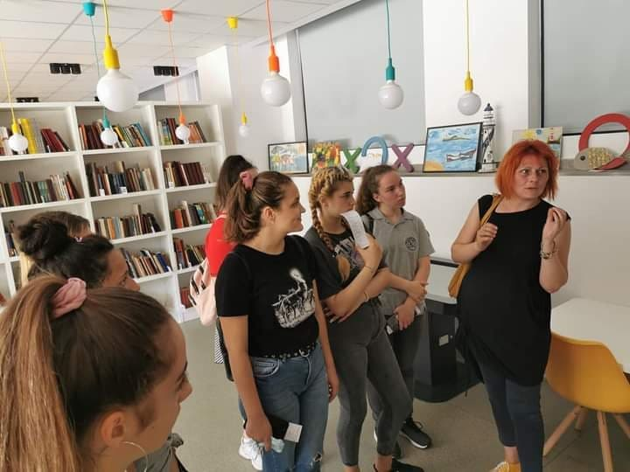
Фокусирам се върху индивидуалните потребности и включването на учениците в процеса на учене. Всеки ученик има силни страни и целта на образованието е да ги открие и надгради. Индивидуалните различия е необходимо да се разпознават и уважават.

Slide 6
